Slide 1
有限元基础（FEM）
第二次课：结构总刚的合成
教师：高希光
南京航空航天大学
gaoxiguang@nuaa.edu.cn

Slide 2
我能学到什么？
1. 知识要点
什么是结构的总体刚度矩阵？
2. 能力提升
学会合成总体刚度矩阵。

Slide 3
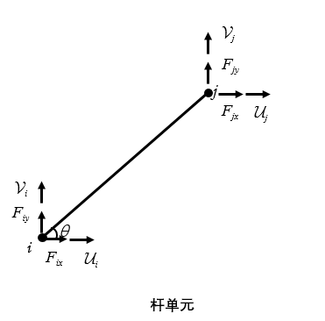
第一章 二维杆单元单元刚度矩阵（回顾）
单元刚度矩阵
图 1.10 杆单元

Slide 4
1.2 有限元法的基本概念
1.2.3 杆单元的结构刚度方程
将杆单元组成结构，列出整体刚度方程，即建立平面桁架各结点上内力和外力的平衡方程。
P4x
P4y

Slide 5
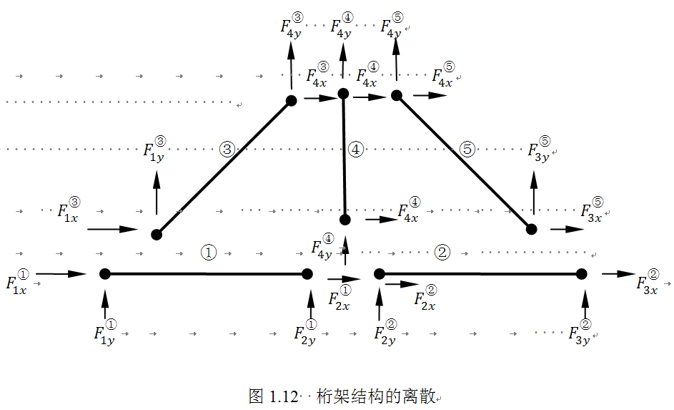
1.2 有限元法的基本概念
1.2.3 杆单元的结构刚度方程
④
F2x
④
F2y
图 1.12 桁架结构

Slide 6
1.2 有限元法的基本概念
1.2.3 杆单元的结构刚度方程
单元③的刚度方程为

Slide 7
1.2 有限元法的基本概念
1.2.3 杆单元的结构刚度方程
单元④的刚度方程为

Slide 8
1.2 有限元法的基本概念
1.2.3 杆单元的结构刚度方程
单元⑤的刚度方程为

Slide 9
1.2 有限元法的基本概念
1.2.3 杆单元的结构刚度方程
根据变形协调条件，即在相互连接的公共结点处，各单元的结点位移必须相等，如结点4处，其位移

Slide 10
1.2 有限元法的基本概念
1.2.3 杆单元的结构刚度方程
按力的平衡条件，就是在相互连接的公共结点处，各单元对结点的作用力与作用在该结点的外载荷必须相等，对于结点4有

Slide 11
1.2 有限元法的基本概念
1.2.3 杆单元的结构刚度方程

Slide 12
1.2 有限元法的基本概念
1.2.3 杆单元的结构刚度方程

Slide 13
1.2 有限元法的基本概念
1.2.3 杆单元的结构刚度方程
将上面各结点总合力与各结点位移的关系写成矩阵形式

Slide 14
1.2 有限元法的基本概念
1.2.3 杆单元的结构刚度方程

Slide 15
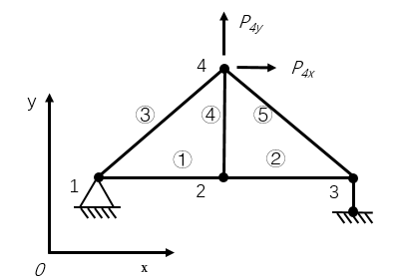
1.2 有限元法的基本概念
1.2.3 杆单元的结构刚度方程
求解：去掉结点和外力未知的方程，代入已知的位移。
图 1.9 平面桁架结构
图 1.10 杆单元

Slide 16
1.2 有限元法的基本概念
1.2.3 杆单元的结构刚度方程

Slide 17
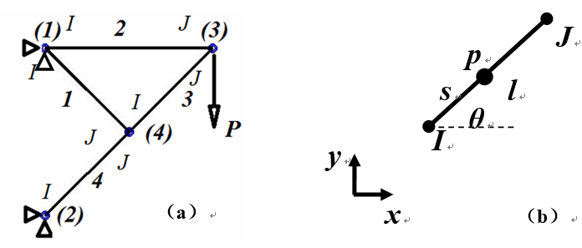
1.2 有限元法的基本概念
1.2.3 杆单元的结构刚度方程
例子：《有限元程序设计。。。》p2
假设杆的位移模式； 列出每个杆的刚度方程；根据节点的力平衡建立总体平衡方程；求解线性方程组，获得节点位移；根据位移计算出每根杆的应力。
图 1.3 (a)平面桁架结构 (b)杆的位移函数

Slide 18
1.2 有限元法的基本概念
1.2.4 二维杆单元单元刚度矩阵（补充）
直接叠加法合成总刚合成
前文建立方程组的方法物理意义十分明确，但是不利于程序设计。如果我们将单元刚度矩阵的脚标转换成结点的总体编号，那么可以采用直接叠加法来合成总刚，最后施加位移约束即可进行求解。下式是一个杆单元的单元刚度矩阵。注意到每个元素 代表单元 中第 个自由度的位移对第 个自由度结点载荷的作用。这实际上采用的是局部结点编号。
（1.a1）

Slide 19
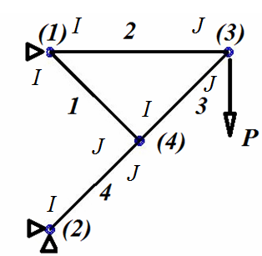
1.2 有限元法的基本概念
1.2.4 二维杆单元单元刚度矩阵（补充）
直接叠加法合成总刚合成
我们将图1.3中所有自由度进行统一编号。按照先结点后方向的方式排序。即按照 的顺序编号。第一个单元 两个结点的全局编号分别是1和4。则第一个单元的四个自由度 的全局编号分别是1，2，7，8。标注编号后的单元刚度矩阵是
（1.a2）
图 1.3

Slide 20
1.2 有限元法的基本概念
1.2.4 二维杆单元单元刚度矩阵（补充）
直接叠加法合成总刚合成
合成总刚时可能涉及到不同单元刚度矩阵的叠加，为了区分哪个单元的元素，我们保留表示单元编号的右上标。第二个单元的 两个结点的全局编号分别是1和3。则第二个单元的四个自由度 的全局编号分别是1，2，5，6。标注编号后的单元刚度矩阵是
（1.a3）
图 1.3

Slide 21
1.2 有限元法的基本概念
1.2.4 二维杆单元单元刚度矩阵（补充）
直接叠加法合成总刚合成
单元三和单元四的两个结点 的全局编号分别是4，3和2，4。所以二者的单元刚度矩阵为：
图 1.3
（1.a4）

Slide 22
1.2 有限元法的基本概念
1.2.4 二维杆单元单元刚度矩阵（补充）
直接叠加法合成总刚合成
总体刚度矩阵元素 表示第 个自由度位移对第 个自由度结点力总的作用。如果 对 的作用不只通过一个单元实现，则需要将所有相关单元对应元素叠加起来。下面采用叠加法构造总体刚度矩阵（本文简称总刚）。首先对总刚清零：
（1.a5）

Slide 23
1.2 有限元法的基本概念
1.2.4 二维杆单元单元刚度矩阵（补充）
直接叠加法合成总刚合成
然后遍历每个单元的单元刚度矩阵，将每一个元素根据其脚标填到总刚对应的位置。单元 的单元刚度矩阵元素 填到总刚的第 行第 列。例如单元1的元素填到总刚后得：
（1.a6）

Slide 24
1.2 有限元法的基本概念
1.2.4 二维杆单元单元刚度矩阵（补充）
直接叠加法合成总刚合成
叠加单元2的元素后得：
（1.a7）

Slide 25
1.2 有限元法的基本概念
1.2.4 二维杆单元单元刚度矩阵（补充）
直接叠加法合成总刚合成
叠加单元3的元素后得：

Slide 26
1.2 有限元法的基本概念
1.2.4 二维杆单元单元刚度矩阵（补充）
直接叠加法合成总刚合成
叠加单元4的元素后得：
将上式与（1.24）对比发现二者相同，说明计算结果是正确的。

Slide 27
第一章 课堂练习（第二次课）
1.2.2.1已知如图所示桁架结构和单元刚度矩阵，请写出总刚
1 j j
F_{jy}
j
u_{jy}
j
①
③
F_{jx}
u_{jx}
y
2 i
60° 60°
3 i
i θ
②
F_{iy}
u_{iy}
i θ
i j
F_{ix}
u_{ix}
x
桁架结构
结点受力图 弹性杆结点位移
单元1、2、3的刚度矩阵分别为:

Slide 28
第一章 课堂练习（第二次课）

Slide 29
第一章 课堂练习（第二次课）
1.2.2.2计算结点位移(new)
已知F等于10KN，杆的半径是10mm，弹性模量是200GPa，杆的长度均为0.5m。求结点1的位移。请用两种方法来做，一种直接法，一种总刚合成法。
F
j j
u_{jy}
j
2
①
60° 60°
②
u_{jx}
y
1
i
u_{iy}
i θ
i
3
u_{ix}
x
桁架结构
弹性杆结点位移

Slide 30
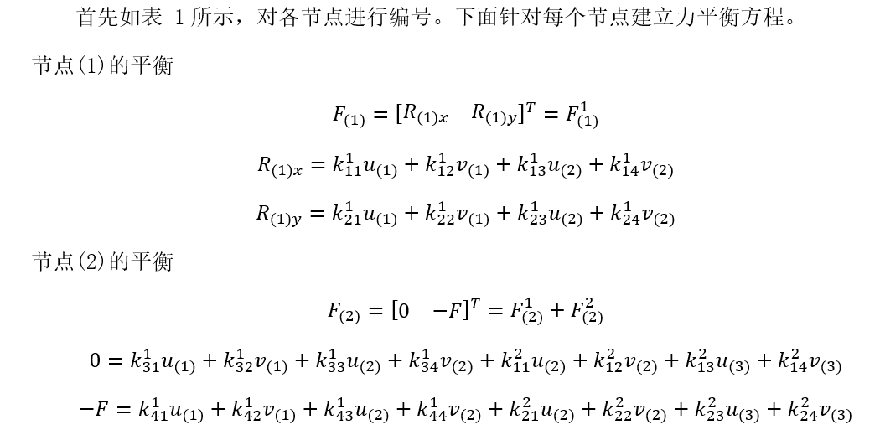
第一章 课堂练习（第二次课）

Slide 31
第一章 课堂练习（第二次课）

Slide 32
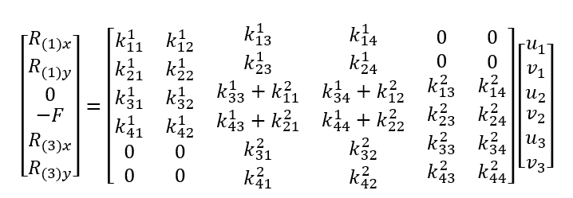
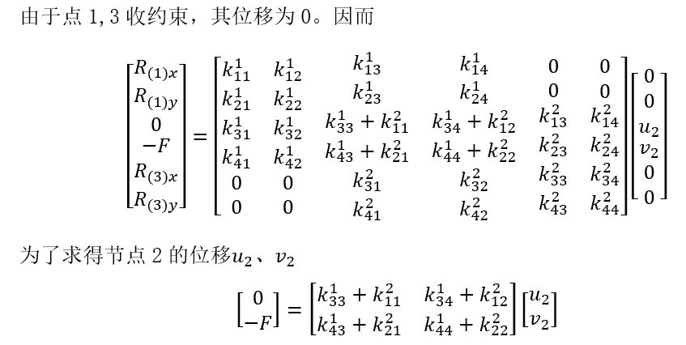
第一章 课堂练习（第二次课）

Slide 33
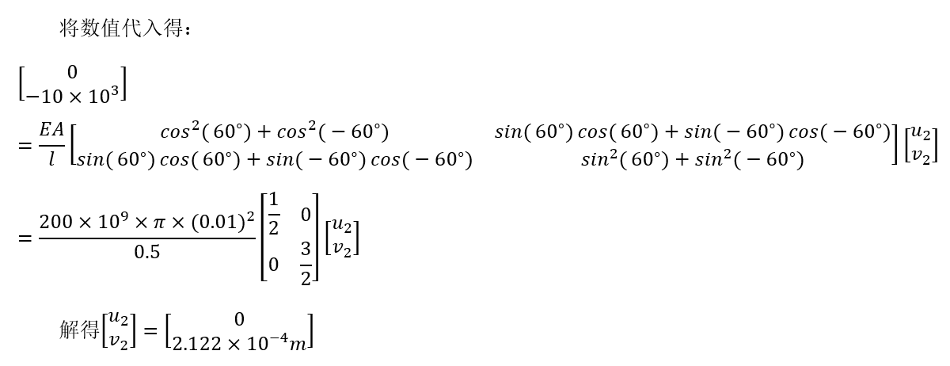
第一章 课堂练习（第二次课）

Slide 34
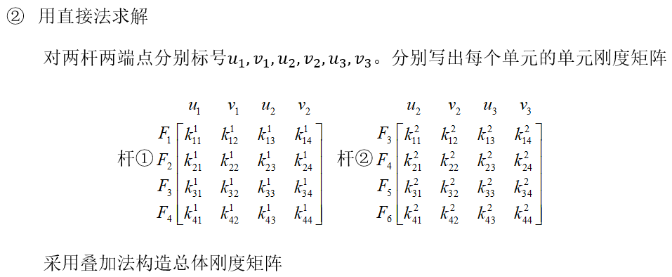
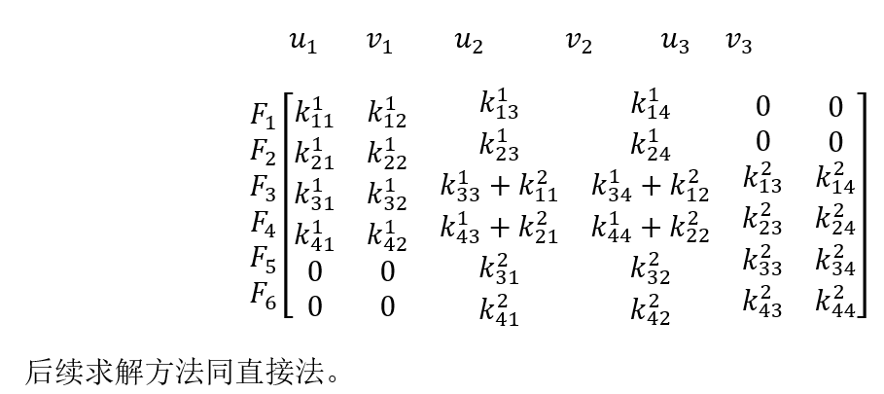
第一章 课堂练习（第二次课）

